Slide 1
SISTEMA
Reunión 17/02/2017

Slide 2
PRIORIDAD 1: REPORTE A CONTABILIDAD (Juan Carlos) – Jorge, modificara este cuadro.

Slide 3
ALMACENES
Jorge editará los almacenes, agregándole:
- Central
- Proveedores
Donde corresponda, para que Caleb lo pueda depurar para los reportes.

Slide 4
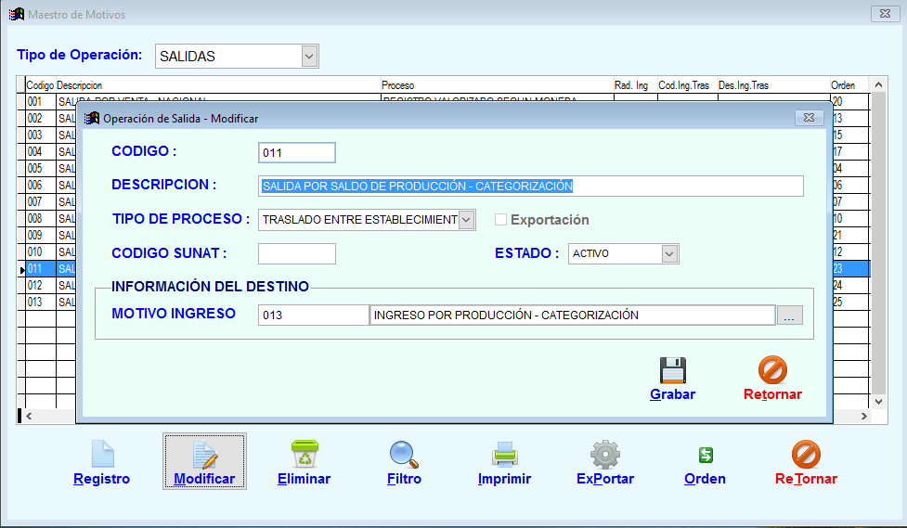
Se modificó el Ingreso de Producción y Salida por Saldo de Producción agregándosele Categorización.

Slide 5
2. Por OP
Los ingresos y salidas de Insumos y PTs serán siempre unidas a una OP.

Slide 6
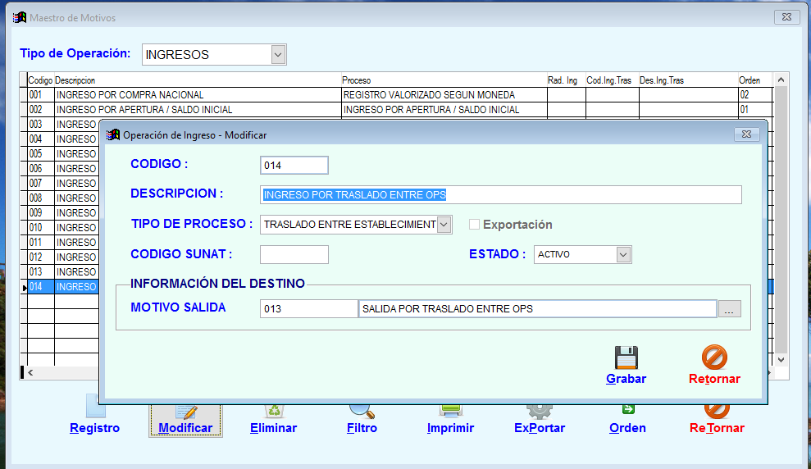
3. Nuevo Motivo
Se creo nuevo Motivo: Por Traslado entre Ops.
No se usará hasta que Caleb de el visto bueno.

Slide 7
4. Kg y Mts en OS de Insumos
Cuando se imprima la GR debe salir las 2 unidades (mts y kgs).
Se le solicito al proveedor de tela que coloque el peso en las GR que emita.
En la OS de Insumos debe de crearse una medida adicional para hacer la cobranza correcta. (Debido a que algunos proveedores cobrar por peso).

Slide 8
5. Reportes de Ingreso y Salida
Que los reportes de Ingreso y Salida figure el motivo y tipo de moneda.

Slide 9
6. Reporte de traslado entre Ops
Se necesita este reporte para Contabilidad.

Slide 10
7. Venta Nacional – GR
El motivo de Venta Nacional, debe de permitir digitar Punto de llegada y que el sistema jale Razón Social automaticamente.
Se implementó GR serie 4.
No se debería de crear un Almacén destino para la mercadería entregada.
Inactivar los almacenes creados de Venta Nacional. (Jorge)

Slide 11
8. Ampliación de Pantalla
Se necesita que las ventanas del sistema se vea en toda la pantalla del ordenador.

Slide 12
9. Impresión por default solo en B/N
Por favor implementar que eso para todas las máquinas.

Slide 13
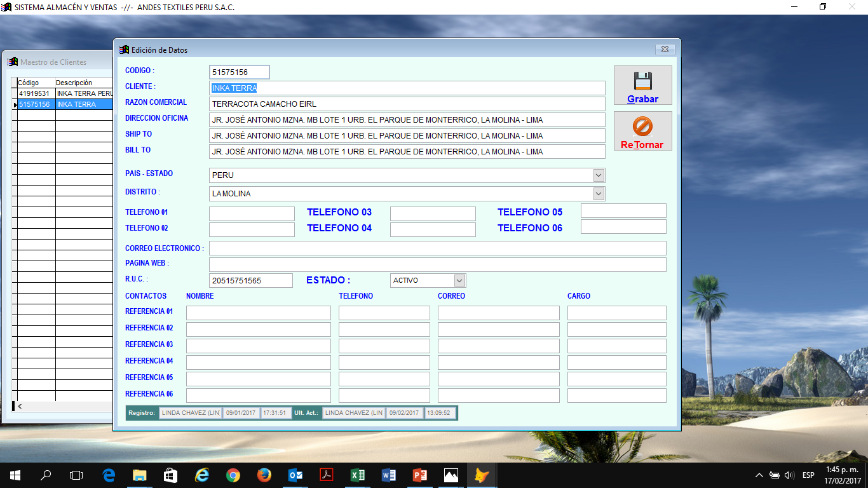
10. En MAESTRO CLIENTES cambiar el nombre de Razón Comercial a Razón Social

Slide 14
11. COPIAS DE OS y OC en Insumos y PT.
Que se pueda copiar una OC u OS y se pueda alterar el # de OP.
Los ítems a copiar quedaran en blanco solo la cantidad a solicitar para poder alterarla y darle la relación correcta de acuerdo a la OP.

